Slide 1
Викторина по ПДД «Знаю и соблюдаю» в формате телевизионного шоу «Своя игра»
Департамент общего образования Томской области
Областное государственное казённое общеобразовательное учреждение
кадетская школа - интернат
«Колпашевский кадетский корпус»
Печёрский Виталий Валерьевич,
воспитатель ОГКОУ КШИ
«Колпашевский кадетский корпус»
2021 г

Slide 2
Область применения: внеурочная деятельность в 9-11классов. Цель игры: проверка, повторение и систематизация знаний о правилах дорожного движения. Задачи: развитие познавательного интереса у целевой группы; расширение кругозора; проверка знаний ПДД; знакомство со структурой и форматами вопросов теоретического экзамена на водительские права.
Актуальность: профилактики детского дорожно - транспортного травматизма обусловлена высокими статистическими показателями ДТП с участием детей и подростков. Большинство учеников старший школы планируют получение водительских прав, некоторые уже имеют опыт управления ТС, поэтому важно в этом возрасте рассматривать ПДД от лица разных участников дорожного движения (водитель, пешеход, пассажир и т,д.). Категории тем в презентации подобраны исходя из их практической значимости и интересов старших школьников.
Правила игры: Участники делятся на 2 команды. Побеждает та, которая набрала наибольшее количество очков. Командам предлагается 5 тем, каждая из которых включает в себя 5 вопросов. Вопросы оцениваются от 10 до 50 баллов, в зависимости от степени сложности. Члены команды или капитан выбирают тему, затем вопрос. Вопросы задаются командам поочерёдно. На обдумывание команде даётся 1 минута. Если ответ верный, то команда получает определённое количество баллов, а если нет, то проходит общее обсуждение командами вопроса.
Использование презентации: Для перехода к нужному вопросу, ведущий кликает на выбранную категорию и количество баллов, по средствам гиперссылки происходит переход на нужный слайд. Ведущий зачитывает вопрос и варианты ответов, для проверки ответа необходимо кликнуть на слайд, после чего появляется комментарий по вопросу из правил ПДД и правильный ответ. Для того чтобы вернуться к игровому полю, ведущему необходимо кликнуть на домик в правом нижнем углу. Вопросы, которые уже были выбраны меняют цвет.
Презентация может быть использована для самостоятельного повторения обучающимися ПДД.

Slide 3
Темы | Баллы
Не пора ли сделать остановку… | 10 | 20 | 30 | 40 | 50
Железный конь. | 10 | 20 | 30 | 40 | 50
Берегись автомобиля. | 10 | 20 | 30 | 40 | 50
Светофор и регулировщик. | 10 | 20 | 30 | 40 | 50
Тише едешь - дальше будешь. | 10 | 20 | 30 | 40 | 50

Slide 4
В каком случае водитель совершит вынужденную остановку?
Под вынужденной остановкой подразумевается прекращение движения ТС из-за его технической неисправности, опасности, создаваемой перевозимым грузом, внезапным ухудшением состояния водителя (или пассажира), а также появлением препятствия на дороге (упавший груз, завал на дороге и т. п.). Остановка, связанная с необходимостью выполнения требования уступить дорогу, не рассматривается как вынужденная (п. 1.2).
Правильный ответ: Остановившись на проезжей части из-за технической неисправности транспортного средства.
1. Остановившись непосредственно перед пешеходным переходом, чтобы уступить дорогу пешеходу.
2. Остановившись на проезжей части из-за технической неисправности транспортного средства.
3. В обоих перечисленных случаях.

Slide 5
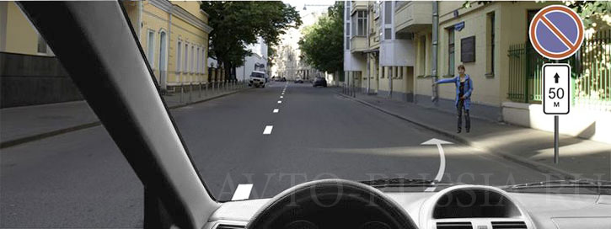
Можно ли Вам остановиться в указанном месте для посадки пассажира?
1. Можно.
2. Можно, если Вы управляете такси.
3. Нельзя.
Знак 3.28 «Стоянка запрещена» остановку не запрещает, поэтому Вы можете остановиться в указанном месте.
Правильный ответ:
Можно.

Slide 6
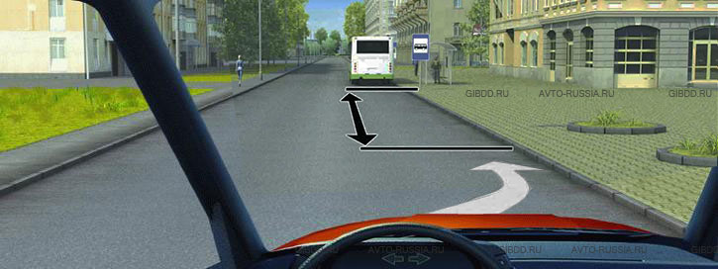
На каком расстоянии от знака Вам разрешено поставить автомобиль на стоянку?
Не менее 10м
Не менее 5 м
Не менее 15 м
На расстоянии не менее 15 м от указателя места остановки маршрутных ТС стоянка разрешена Правилами без каких-либо ограничений (пп. 12.4 и 12.5).
Правильный ответ:
Не менее 15 м

Slide 7
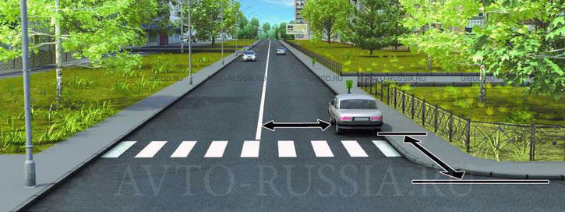
В каком случае водителю разрешается поставить автомобиль на стоянку в указанном месте?
1. Только если расстояние до сплошной линии разметки не менее 3 м.
2. Только если расстояние до края пересекаемой проезжей части не менее 5 м.
3. При соблюдении обоих перечисленных условий.
Остановившись за пешеходным переходом в 5 м от края пересекаемой проезжей части и обеспечив при этом расстояние в 3 м до сплошной линии разметки, водитель не нарушил правила стоянки (пп. 12.4 и 12.5).
Правильный ответ: При соблюдении обоих перечисленных условий.

Slide 8
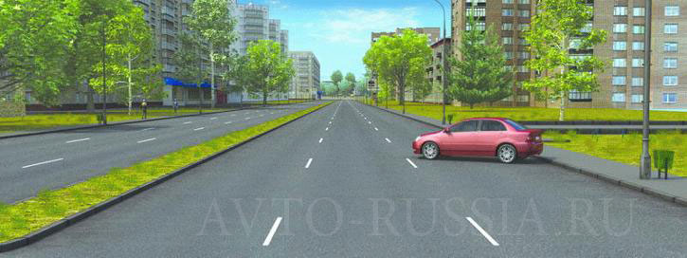
Можно ли водителю поставить автомобиль на стоянку указанным способом?
Можно
Можно, если при этом не будут созданы помехи для других транспортных средств
Нельзя
Ставить автомобиль под углом к краю проезжей части разрешается только там, где имеется соответствующее уширение проезжей части. В других местах водитель обязан ставить автомобиль параллельно краю проезжей части (п. 12.2).
Правильный ответ:
Нельзя

Slide 9
Для перевозки людей на мотоцикле водитель должен иметь водительское удостоверение на право управления транспортными средствами:
Перевозка людей на мотоцикле должна осуществляться водителем, имеющим водительское удостоверение на право управления ТС категории «A» или подкатегории «A1» в течение двух и более лет (п. 22.2¹).
Правильный ответ: Только категории «A» или подкатегории «A1» в течение двух и более лет.
1. Категории «A» или подкатегории «A1».
2. Любой категории или подкатегории в течение двух и более лет.
3. Только категории «A» или подкатегории «A1» в течение двух и более лет.

Slide 10
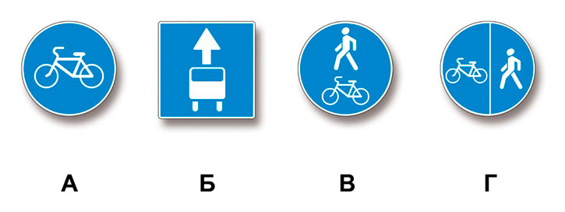
Какие из указанных знаков запрещают движение водителям мопедов?
1. Только А.
2. Только Б.
3. В и Г.
4. Все.
Все указанные знаки запрещают движение водителям мопедов. Знак 5.14 (знак Б) «Полоса для маршрутных транспортных средств» используется для обозначения полосы, предназначенной для движения только маршрутных ТС, велосипедистов, школьных автобусов и ТС, используемых в качестве легкового такси. Знак 4.4.1 (знак А) «Велосипедная дорожка», 4.5.2 «Пешеходная и велосипедная дорожка с совмещенным движением» (знак В) и 4.5.4 «движение мопедов также не предусматривает. (п. 1.2 «Велосипедная дорожка»).
Правильный ответ:
Все.

Slide 11
В каких случаях водители мопедов нарушают Правила?
По своим техническим характеристикам мопеды занимают промежуточное положение между велосипедами и мотоциклами. Поэтому некоторые требования к их водителям совпадают с требованиями к велосипедистам и водителям мотоциклов. Так, водителям мопедов, как и велосипедистам, запрещено управлять, не держась хотя бы одной рукой за руль. С водителями мотоциклов водителей мопедов объединяет необходимость двигаться по дороге в застегнутом мотошлеме, поскольку несмотря на небольшую скорость движения мопедов (до 50 км/ч) при ДТП можно получить тяжелую травму (п. 24.8).
Правильный ответ:
В обоих перечисленных случаях
Только если двигается по дороге без застегнутого мотошлема
Только если управляет мопедом не держась за руль хотя бы одной рукой
В обоих перечисленных случаях

Slide 12
Буксировка двухколесного мотоцикла разрешается:
Правила не запрещают буксировку двухколесного мотоцикла с боковым прицепом, равно как и буксировку таким мотоциклом (п. 20.4). При этом управление буксирующим ТС должно осуществляться водителем, имеющим право на управление ТС в течение двух и более лет (п. 20.2¹). Буксировка такого мотоцикла требует повышенного внимания и осторожности, учитывая его недостаточную устойчивость и ограниченную маневренность.
Правильный ответ:
Последний
Если водитель соответствующего буксирующего средства имеет права на управление транспортным средством в течение двух и более лет
Если мотоцикл с боковым прицепом
Только если мотоцикл с боковым прицепом и если водитель соответствующего буксирующего средства имеет права на управление транспортным средством в течение двух и более лет

Slide 13
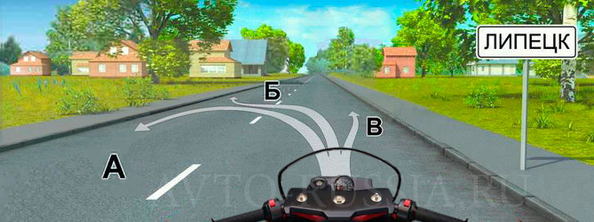
В каком месте и направлении Вам разрешено остановиться?
Только В
Только Б и В
В любом из указанных
Вы можете остановиться в любом месте и направлении, так как в населенных пунктах (знак 5.23.1 «Начало населенного пункта») на дорогах с одной полосой движения для каждого направления без трамвайных путей посередине остановка разрешена как на правой, так и на левой стороне дороги (п. 12.1).
Правильный ответ:
В любом из указанных

Slide 14
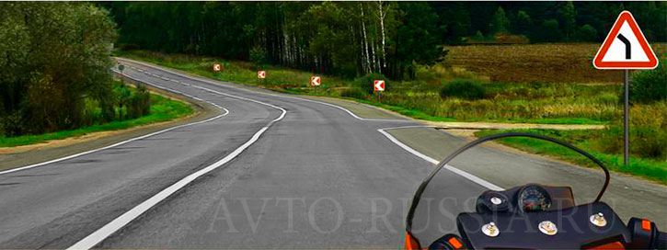
Разрешен ли Вам съезд на дорогу с грунтовым покрытием?
1. Разрешен.
2. Разрешен только при технической неисправности транспортного средства.
3. Запрещен.
Знаки 1.11.2 «Опасный поворот» и 1.34.2 «Направление поворота» указывают направление движения на закруглениях дороги малого радиуса с ограниченной видимостью, или, как их называют, «закрытых» поворотах. Эти знаки не ограничивают возможность съезда с дороги, в данном случае - на примыкающую справа грунтовую дорогу.
Правильный ответ:
Разрешен.

Slide 15
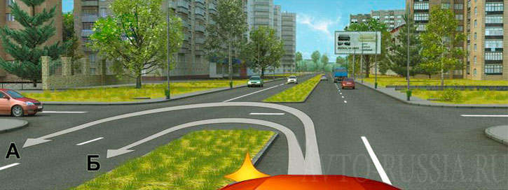
По какой траектории Вам разрешено выполнить разворот?
1. Только по А.
2. Только по Б.
3. По любой из указанных.
Выполняя разворот на этом перекрестке, Вам придется использовать для движения участок проезжей части, имеющий двустороннее движение. Речь идет о пересекаемой Вами проезжей части. На ней двустороннее движение. Если Вы поедете по траектории Б, то попадете навстречу легковому автомобилю слева. Поэтому, въезжая на перекресток, Вы можете продолжить движение только по правой стороне этого участка проезжей части (п. 1.4), т.е. по траектории А.
Правильный ответ:
Только по А.

Slide 16
Водитель обязан подавать сигналы световыми указателями поворота (рукой):
Перед началом движения, перестроением, поворотом (разворотом) и остановкой водитель обязан подавать сигналы световыми указателями поворота соответствующего направления, а если они отсутствуют или неисправны - рукой. (п. 8.1).
Правильный ответ: Во всех перечисленных случаях.
1. Перед началом движения или перестроением.
2. Перед поворотом или разворотом.
3. Перед остановкой.
4. Во всех перечисленных случаях.

Slide 17
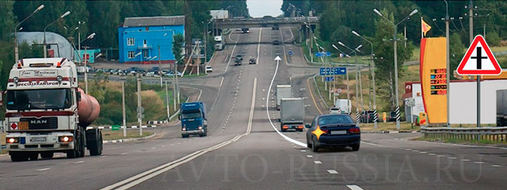
Можно ли водителю легкового автомобиля выполнить опережение грузовых автомобилей вне населенного пункта по такой траектории?
1. Можно.
2. Можно, если скорость грузовых автомобилей менее 30 км/ч.
3. Нельзя.
Вне населенных пунктов водители ТС должны вести их по возможности ближе к правому краю проезжей части. Однако можно последовательно опередить несколько ТС, следующих друг за другом на незначительной дистанции. Поскольку водитель легкового автомобиля приближается к перекрестку неравнозначных дорог, двигаясь по главной дороге (знак 2.3.1 «Пересечение со второстепенной дорогой»), имеющей 2 полосы для движения в данном направлении, то он может совершить опережение обоих грузовых автомобилей (п. 9.4).
Правильный ответ:
Можно.

Slide 18
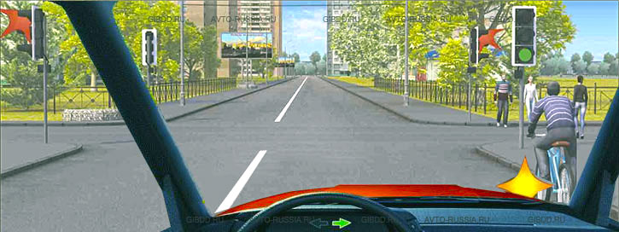
При повороте направо Вы должны уступить дорогу:
1. Только велосипедисту.
2. Только пешеходам.
3. Пешеходам и велосипедисту.
4. Никому.
При повороте направо по разрешающему сигналу светофора Вы должны уступить дорогу как велосипедисту, так и пешеходам (п. 13.1).
Правильный ответ:
Пешеходам и велосипедисту.

Slide 19
Какое значение имеет сигнал свистком, подаваемый регулировщиком?
Сигнал свистком является дополнительным сигналом и используется регулировщиком только для привлечения внимания участников движения (п. 6.12).
Правильный ответ:
Сигнал подается только для привлечения участников движения
Водитель должен немедленно остановится
Водитель должен ускорить движение
Сигнал подается только для привлечения участников движения

Slide 20
Что означает мигание зеленого сигнала светофора?
1. Предупреждает о неисправности светофора.
2. Разрешает движение и информирует о том, что вскоре будет включен запрещающий сигнал.
3. Запрещает дальнейшее движение.
Для информирования водителей о предстоящей смене зеленого сигнала светофора на желтый Правилами предусмотрена возможность мигания зеленого сигнала. Этот сигнал разрешает движение ТС (п. 6.2). Длительность мигания при этом должна составлять 3 сек.
Правильный ответ:
Разрешает движение и информирует о том, что вскоре будет включен запрещающий сигнал.

Slide 21
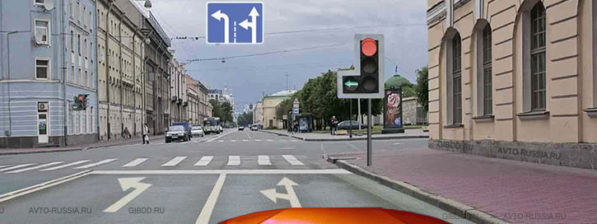
В каких направлениях Вам разрешается продолжить движение?
Налево и в обратном направлении
Прямо и налево
Только на лево
Дополнительная секция с включенным сигналом в виде зеленой стрелки, знак 5.15.1 "Направления движения по полосам" и разметка 1.18 разрешают Вам с правой полосы только поворот налево. Движение прямо запрещает красный сигнал светофора, а разворот запрещен, так как правила предписывают производить разворот только с крайней левой полосы (п. 8.5). Поворот направо запрещен при любом сигнале.
Правильный ответ:
Только на лево

Slide 22
Разрешается ли водителю продолжить движение после переключения зеленого сигнала светофора на желтый, если возможно остановиться перед перекрестком, только применив экстренное торможение?
Правила разрешают продолжить движение через перекресток, если при включении желтого сигнала водитель не может остановиться перед стоп-линией (знак 6.16 ) или перед пересекаемой проезжей частью без применения экстренного торможения (п. 6.14).
Правильный ответ:
Разрешается
Разрешается
Разрешается, если водитель намерен проехать перекресток только в прямом направлении
Запрещается

Slide 23
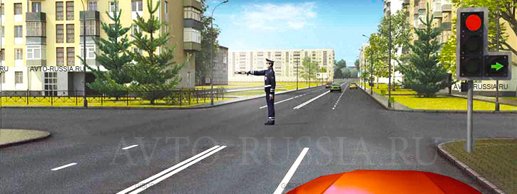
Вам разрешается движение:
Только прямо
Прямо и направо
В любом направлении
Руководствуясь сигналами светофора, Вы могли бы продолжить движение только направо (п. 6.3). Однако в данной ситуации следует выполнять требования сигналов регулировщика (п. 6.15). Когда правая рука регулировщика вытянута вперед, то со стороны его левого бока Вы с учетом своего расположения на проезжей части можете продолжить движение не только направо, но и в прямом направлении (п. 6.10).
Правильный ответ:
Прямо и направо

Slide 24
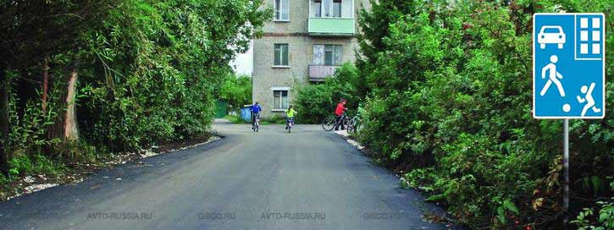
С какой максимальной скоростью можно продолжить движение за знаком?
1. 60 км/ч.
2. 50 км/ч.
3. 30 км/ч.
4. 20 км/ч.
Знак 5.21 «Жилая зона» показывает, что Вы въезжаете на территорию, где скорость не должна превышать 20 км/ч (п. 10.2).
Правильный ответ:
20 км/ч.

Slide 25
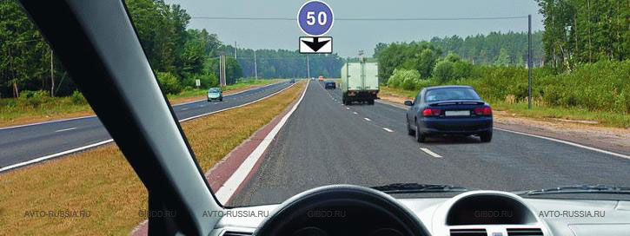
С какой скоростью Вы можете продолжить движение вне населенного пункта по левой полосе на легковом автомобиле?
1. Не более 50 км/ч.
2. Не менее 50 км/ч и не более 70 км/ч.
3. Не менее 50 км/ч и не более 90 км/ч.
Знак 4.6 «Ограничение минимальной скорости» и табличка 8.14 «Полоса движения» предписывают двигаться по левой полосе со скоростью не менее 50 км/ч. Однако при этом на дороге вне населенного пункта, не относящейся к автомагистрали, Вы не имеете права развивать скорость на легковом автомобиле более 90 км/ч (п. 10.3).
Правильный ответ:
Не менее 50 км/ч и не более 90 км/ч.

Slide 26
С какой скоростью мотоциклам разрешается движение вне населенных пунктов на автомагистралях?
Вне населенных пунктов разрешается движение мотоциклам на автомагистралях со скоростью не более 110 км/ч (п. 10.3).
Правильный ответ:
Не более 110 км/ч
Не более 90 км/ч
Не более 110 км/ч
Не более 130 км/ч

Slide 27
Что должно иметь решающее значение при выборе водителем скорости движения в темное время суток?
Условия видимости
Максимальная конструктивная скорость, установленная технической характеристикой используемого технического средства
Придельные ограничения скорости установленные Правилами
Двигаясь в темное время суток с предельно допустимой скоростью, водитель при возникновении опасности может не успеть остановиться в пределах освещаемого фарами участка дороги. Поэтому ночью условия видимости имеют решающее значение при выборе скорости (п. 10.1).
Правильный ответ:
Условия видимости

Slide 28
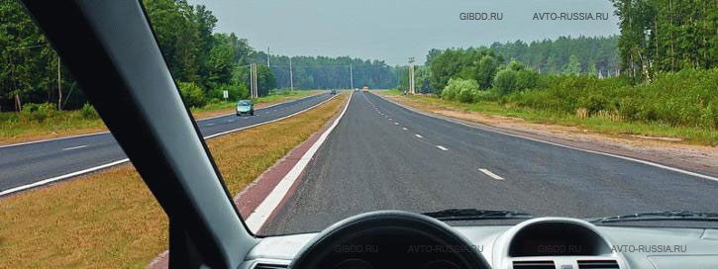
По какой полосе Вы имеете право двигаться с максимальной разрешенной скоростью вне населенных пунктов?
Только по левой
Только по правой
По любой
Вне населенного пункта запрещается занимать левые полосы при свободных правых (п. 9.4). В данной ситуации Вы можете двигаться только по правой полосе независимо от скорости движения.
Правильный ответ:
Только по правой

Slide 29
Интернет- источники:
https://xn--90adear.xn--p1ai/r/70
https://avto-russia.ru/
https://xn----8sbkahkuskl1n.com/

